Slide 1
Итоги ЕГЭ по биологии в 2018 году по Орловской областии разбор типичных ошибок школьников

Slide 2
Анализ структуры КИМов
Год | Количество заданий | Максимальный первичный балл | Максимальное количество баллов за задание блока 2 | Доля баллов за задание блока 2, %
2014 | 50 | 69 | 17 | 25
2015-2016 | 40 | 61 | 20 | 33
2017-2018 | 28 | 59 | 20 | 34
2019 | 28 | 58 | 20 | 34

Slide 3
ХАРАКТЕРИСТИКА УЧАСТНИКОВ ЕГЭ ПО БИОЛОГИИ
Учебный предмет | 2016 |  | 2017 |  | 2018
 | чел. | % от общего числа участников | чел. | % от общего числа участников | чел. | % от общего числа участников
Биология | 762 | 22,1 | 693 | 22 | 750 | 22,6
Юношей – 223 (29,7%)
Девушек – 527 (70,3%)
Notes:
3

Slide 4
Динамика результатов ЕГЭ по предмету за последние 3 года
 | Орловская область
 | 2016 г. | 2017 год | 2018 год
Не преодолели минимального балла | 141 (18,5%) | 106 (15,3%) | 110 (14,7%)
Средний балл | 52.1 | 56,4 | 53,8 (по РФ -51,4)
Получили от 81 до 100 баллов | 69 (9,06%) | 77 (11,1%) | 60 (8,0%)
Получили 100 баллов | 1 | 1 | 1
Notes:
4

Slide 5
Количество участников ЕГЭ, не набравших минимальное количество баллов, набравших от 36 до 100 баллов в 2016-2018 годах
Количество участников ЕГЭ | Количество участников ЕГЭ, не набравших мин. количество баллов | Количество участников ЕГЭ, набравших количество баллов в разрезе от:
 |  | 36-50 | 51-70 | 71-90 | 91-100
2016г. -762 | 141 (18,5%) | 268 (35,2%) | 207 (27,1%) | 120 (15,7) | 26 (3,4%)
2017г. -693 | 106 (15,3%) | 163 (23,5%) | 241 (34,8%) | 161 (23,2) | 22 (3,2%)
2018г. -750 | 110 (8,0%) | 227 (30,3%) | 267 (35,6%) | 133 (17,7%) | 13 (1,7%)
Notes:
5

Slide 6
Количество участников ЕГЭ в регионе по категориям
Всего участников ЕГЭ по предмету | 750
Из них: выпускников текущего года, обучающихся по программам СОО | 686
выпускников текущего года, обучающихся по программам СПО | 40
выпускников прошлых лет | 24
Участников с ограниченными возможностями здоровья | 8

Slide 7
Количество участников по типам ОО
Всего участников ЕГЭ по предмету, Из них | 750
Выпускники средних общеобразовательных школ | 475
Выпускники средних общеобразовательных школ с углубленным изучением предмета | 27
Выпускники гимназий | 53
Выпускники лицеев | 120
Выпускники вечерних (сменных) общеобразовательных школ | 6
Выпускники общеобразовательных школ – интернатов | 5

Slide 8
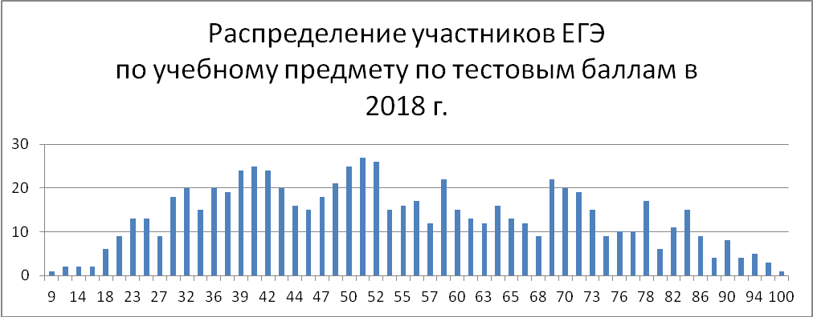

Slide 9
Структура и содержание КИМ по биологии в 2019 г.
В 2019 г. в целом сохранена модель КИМ ЕГЭ по биологии 2017 г. и 2018 г.
Изменена структура задания в линии 2. Вместо задания с множественным выбором на 2 балла включено задание на работу с таблицей на 1 балл.
Максимальный первичный балл уменьшился на 1 и составил 58 баллов.

Slide 10
Характеристика экзаменационной работы 2019 года
Каждый вариант экзаменационной работы состоит из двух частей и включает 28 заданий. Часть 1 - 21 задание:
•с множественным выбором с рис. и без рис. – 6 заданий
на установление соответствия с рис. и без рис – 6 заданий
на установление последовательности – 3 задания
на дополнение схемы – 1 задание
на дополнение таблицы, с рис. или без рис. – 2 задания
на анализ графика, таблиц, диаграмм – 1 задание
Каждое задание части 1 оценивается 1 или 2 баллами. Всего за задания 1 части – 38 баллов. Часть 2 – 7 заданий с развернутым ответом Всего за задания 2 части – 20 баллов. Максимальное количество баллов за всю работу – 58. Время выполнения работы 210 мин.

Slide 11
РАСПРЕДЕЛЕНИЕ ЗАДАНИЙ ПО СОДЕРЖАТЕЛЬНЫМ РАЗДЕЛАМ В КИМ (КЭС)
Содержательные разделы Количество заданий
1. Биология как наука.
Методы научного познания 2 1 1
2. Клетка как биологическая система 5–4 4–3 1
3. Организм как биологическая система 4–5 3–4 1
4. Система и многообразие
органического мира 4 3 1
5. Организм человека и его здоровье 5 4 1
6. Эволюция живой природы 4 3 1
7. Экосистемы и присущие им
закономерности 4 3 1
Итого 28 21 7

Slide 12
Линия 22 – практикаориентированные задания
Линия 23 – на работу с рисунком;
Линия 24 – на исправление ошибок в тексте;
Линия 25 – растения, животные, человек
Линия 26 – эволюция и экология
Линия 27 – задачи по цитологии;
Линия 28 – задачи по генетике.
Если в задании указано «Ответ поясните», «Приведите доказательства», «Объясните значение» и т.д., то отсутствие пояснения в ответе снижает баллы.

Slide 13
Установите соответствие между характеристиками и химическими элементами.
Характеристики Химические элементы
А) участвует в проведении нервного импульса
Б) входит в состав костной ткани
В) входит в состав липидного слоя
Г) входит в состав нуклеиновых кислот
Д) участвует в транспорте кислорода
1) Фосфор 2) калий 3) железо

Slide 14
Найдите три ошибки в приведённом тексте «Мутации». Укажите номера предложений, в которых сделаны ошибки, исправьте их. Дайте правильную формулировку.
(1)Мутация – это случайное изменение наследственной информации.
(2)Различают три вида ядерных мутаций: генные, геномные, хромосомные.
(3)Хромосомные мутации обусловлены изменением порядка триплетов в гене.
(4)Полиплоидия – это пример хромосомной мутации.
(5)Полиплоиды служат материалом для получения новых сортов культурных растений.
(6)Геномные мутации связаны с удвоением определённых триплетов в гене.
(7)Мутации приводят к изменению признаков у организмов.

Slide 15
Установите соответствие между симптомами заболеваний и витаминами, недостаток которых вызывает эти симптомы
СИМПТОМЫ ЗАБОЛЕВАНИЙ ВИТАМИНЫ
А) сухость кожных покровов
Б) поражение роговицы глаза
В) снижение сопротивляемости
организма к инфекционным заболеваниям
Г) ухудшение зрения в сумерках
Д) расстройство деятельности нервной системы
Е) кровоточивость дёсен и выпадение зубов
1) А 2) В 3) С

Slide 16
Все, кроме двух используется для описания пространственной конфигурации молекулы белка:
Гормон
Глобула
Фермент
Полипептидная цепь
Водородная связь

Slide 17
Установите соответствия между видоизменением и органом к которому его относят
Видоизменения Орган
А) корнеплод репы 1. корень
Б) корневище ландыша 2. побег
В) Клубень картофеля
г) Клубнелуковица гладиолуса
Д) луковица лука
Е) корневая шишка георгина

Slide 18
Установите соответствия между особенностями строения и слоями кожи
Характеристика
А) содержит кровеносные сосуды
Б) содержит волосяную луковицу
В) участвует в образовании ногтей
Г) содержит нервные окончания
Д) содержит ороговевшие клетки
Е) придает коже эластичность
Слои кожи
1.Эпидермис
2.Дерма

Slide 19
У дрозофилы гетерогаметным полом является мужской пол. Скрещивали самок дрозофилы с серым телом, красными глазами и самцов с чёрным
телом, белыми глазами, всё потомство было единообразным по признакам окраски тела и глаз. Во втором скрещивании самок дрозофилы с чёрным
телом, белыми глазами и самцов с серым телом, красными глазами в потомстве получились самки с серым телом, красными глазами и самцы
с серым телом, белыми глазами. Составьте схемы скрещивания, определите генотипы и фенотипы родительских особей, потомства в двух скрещиваниях
и пол потомства в первом скрещивании. Поясните, почему во втором скрещивании произошло расщепление признаков.

Slide 20
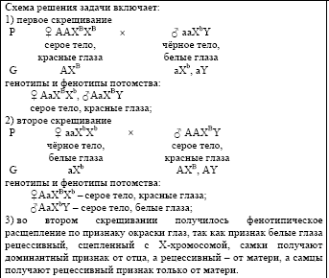

Slide 21
Гусеница бабочки пяденицы живёт на ветвях деревьев и внешне похожа на
сучок. Назовите тип её защитного приспособления, объясните его значение и относительный характер.

Slide 22
Элементы ответа:
1) тип приспособления – маскировка (подражание неподвижным телам природы);
2) гусеница замирает на ветке и становится незаметной для насекомоядных птиц;
3) приспособление становится бесполезным при движении
гусеницы или при изменении фона окружающей среды (её могут
найти по запаху)

Slide 23
Скрестили высокие растения томата с округлыми плодами и карликовые
растения с грушевидными плодами. Гибриды первого поколения получились
высокие с округлыми плодами. В анализирующем скрещивании этих
гибридов получено четыре фенотипические группы: 40, 9, 10 и 44. Составьте схему решения задачи. Определите генотипы родителей, генотипы и фенотипы потомства каждой группы в двух скрещиваниях. Объясните
формирование четырёх фенотипических групп в потомстве.

Slide 24
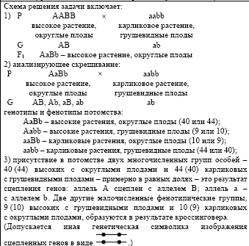

Slide 25
У некоторых пресмыкающихся в северных областях, например у обыкновенной гадюки, наблюдается яйцеживорождение. Объясните это явление. С чем связано такое приспособление? Почему у птиц, которые также размножаются яйцами, такое явление отсутствует? Дайте обоснованный ответ

Slide 26
Элементы ответа:
1) при яйцеживорождении яйца развиваются внутри материнского организма, и детёныши вылупляются сразу после откладывания яиц;
2) для развития зародыша в яйце необходимо тепло, в северных областях при низкой температуре зародыши в откладываемых яйцах гибнут;
3) у птиц развита забота о потомстве, они насиживают яйца, согревая зародыш теплом своего тела

Slide 27
Традиционно наибольшие затруднения вызывают у участников ЕГЭ следующие разделы биологии: обмен веществ в клетке, реакции матричного синтеза, деление клетки, нейрогуморальная регуляция, селекция и биотехнология, генетика, жизненные циклы высших растений, циклы развития животных-паразитов, понятие гаметофита и спорофита, особенности строения различных типов и классов беспозвоночных животных, строение кровеносной системы у животных и человека, экосистемы, многие вопросы по эволюционной теории, строение различных тканей человека, круговорот веществ в биосфере, решение задач по генетике и молекулярной биологии. Вызвали существенные затруднения задания на установление последовательности процессов, протекающих при фотосинтезе, биосинтезе белка, гаметогенезе у растений и животных.
Notes:
27

Slide 28
Значительные затруднения вызвали задания на решение цитологических и генетических задач, с которым справились около 40% участников. Трудными оказались задачи на определение числа хромосом и ДНК в разных фазах митоза или мейоза, в половых и соматических клетках растений разных отделов. Типичной ошибкой явилось отсутствие умений объяснять полученный результат. Наибольшие затруднения вызвали задачи по генетике на сцепленное наследование.
Notes:
28

Slide 29
В ходе подготовки к экзамену следует обратить внимание: на биологическую терминологию и символику; химический состав клеток; особенности обмена веществ и превращения энергии, стадии энергетического обмена, фотосинтез, хемосинтез; хромосомный набор соматических и половых клеток; фазы митоза и мейоза; закономерности индивидуального развития организмов, наследственности и изменчивости; онтогенез растений и животных, циклы развития основных отделов растений; основные признаки царств, типов, отделов, классов живой природы, особенности строения растений и животных; строение сенсорных систем, нейрогуморальную регуляцию жизнедеятельности организма человека, особенности вегетативной нервной системы, высшей нервной деятельности человека; внутреннюю среду организма человека, иммунитет, обмен веществ и превращение энергии в организме человека; признаки различия и родства человека и животных; движущие силы эволюции и их значение; приспособленность организмов к среде обитания; направления и пути эволюции, основные ароморфозы и идиоадаптации в развитии растений и животных; экосистему и ее компоненты, экологические факторы, роль растений и животных в биоценозах; функции живого вещества планеты; круговороты азота, кислорода, углерода, фосфора в природе; глобальные изменения в биосфере, вызванные деятельностью человека.

Slide 30
Для получения максимальных баллов при подготовке к экзамену выпускники должны владеть такими межпредметными понятиями, как «диффузия», «осмос», «гидролиз», «гомеостаз», «диполь», «диссоциация», «дыхательная цепь», «коллоидный раствор», «ионизирующее излучение», «парциальное давление» и др. Кроме того, выпускники должны знать, понимать и объяснять сущность таких понятий, как «взаимодействие генов»; «закономерности изменчивости», «сцепленное наследование»; «размножение и индивидуальное развитие организмов»; «явление гетерозиса»; «круговорот веществ и превращения энергии в экосистемах и биосфере»; «процессы жизнедеятельности организма человека»; «строение и признаки вирусов»; «получение полиплоидов и отдаленных гибридов». Они должны уметь: объяснять роль биологических теорий, законов, общность происхождения живых организмов, эволюцию растений и животных, взаимосвязи организмов, человека и окружающей среды, причины устойчивости, саморегуляции, саморазвития и смены экосистем, эволюцию видов; устанавливать взаимосвязи движущих сил эволюции, путей и направлений эволюции; сравнивать биологические процессы и явления, фазы митоза и мейоза; распознавать и описывать биологические объекты; определять принадлежность биологических объектов к определенной систематической группе

